Slide 1
PROYEK 5
FORMULIR PEMBELIAN BUKU WEB/HTML
KELOMPOK 4
Irnawati : 0211 12 126
Pavita Veda Hapsari Putri : 0211 12 156
Novi Puspita : 0211 12 164
Roby Gunawan : 0211 12 165
Dr. Wonny Ahmad Ridwan, SE, MM
FAKULTAS EKONOMI
UNIVERSITAS PAKUAN

Slide 2
“Formulir Pembelian Buku WEB/HTML”

Slide 3
Tujuan pembelajaran
Mengetahui bagaimana formulir menyimpan informasi dari para pengguna web
Memahami penggunaan kotak teks dan area teks untuk mendapatkan input ketikan dari pengguna
Mengetahui bagaimana membuat tombol radio dan kotak cek untuk mendapatkan input pengguna melalui klik mouse
Mengetahui bagaimana membuat sederet pilihan dari menu drop down

Slide 4
Membuat Formulir
Field text dimana pengguna mengetikan sebaris data (misalnya untuk field “Name”)
Menu drop-down digunakan untuk mengombinasikan jawaban yang akan ditanyakan dalam tempat kecil dihalaman web, contohnya (“what course are you taking?”)
Tombol radio menampilkan semua pilihan kepada pengguna dalam satu tampilan, contohnya (“what type of book do you prefer?”)
Checkbox serupa dengan tombol radio, tetapi pengguna dapat memilih satu pilihan atau lebih (“what else would you like?”)
Kotak teks digunakan untuk mengisi komentar

Slide 5
Tag-tag dalam membuat web
<html> : hypertext markup language adalah salah satu syarat untuk membuat web, dan untuk mendefinisikan root dari suatu dokumen HTML
<head> : digunakan untuk memberikan informasi tentang dokumen tersebut
<body> : digunakan untuk menentukan bagaimana isi suatu dokumen ditampilkan di website. Isi dokumen tersebut dapat berupa teks, gambar, animasi, link dan sebagainya

Slide 6
<tr> : digunakan untuk memisahkan jarak atas-bawah
<td> : pembuat kolom pada tabel
<b> : untuk menebalkan huruf (bold)
<i> : untuk memiringkan huruf (italic)
<u> : menggaris bawahi huruf (underline)
<table> : pembuat tabel pada halaman web
<p> : paragraf
<input> : berfungsi untuk mendefinisikan bentuk pemasukan pada form

Slide 7
<font> : mendefinisikan jenis font, warna dan ukuran teks
<form> : mendefinisikan sebuah form HTML untuk input form
<select> : untuk menampilkan beberapa option pilihan dalam menu drop down
<option> : untuk menandai masing-masing pilihan yang akan ditampilkan dalam menu drop down
<hyperlink> : untuk membuka link ke halaman selanjutnya

Slide 8
BERIKUT LANGKAH-LANGKAH UNTUK MEMBUAT FORMULIR PEMBELIAN BUKU WEB/HTML

Slide 9
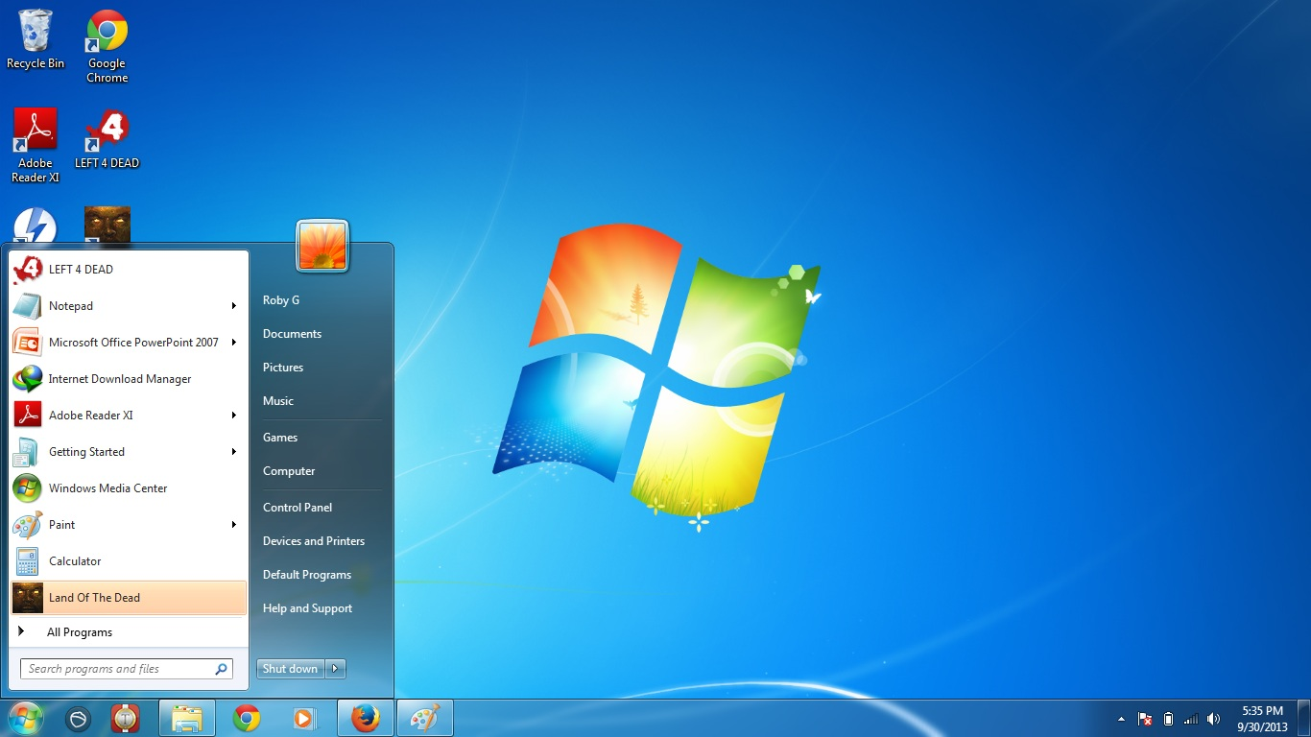
Langkah 1
Klik start

Slide 10
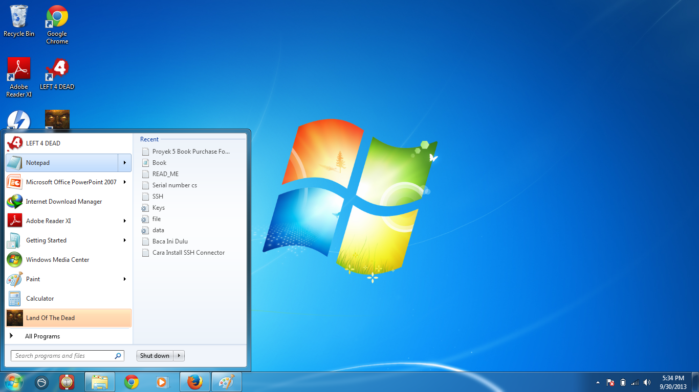
Lankah 2
Pilih notepad

Slide 11
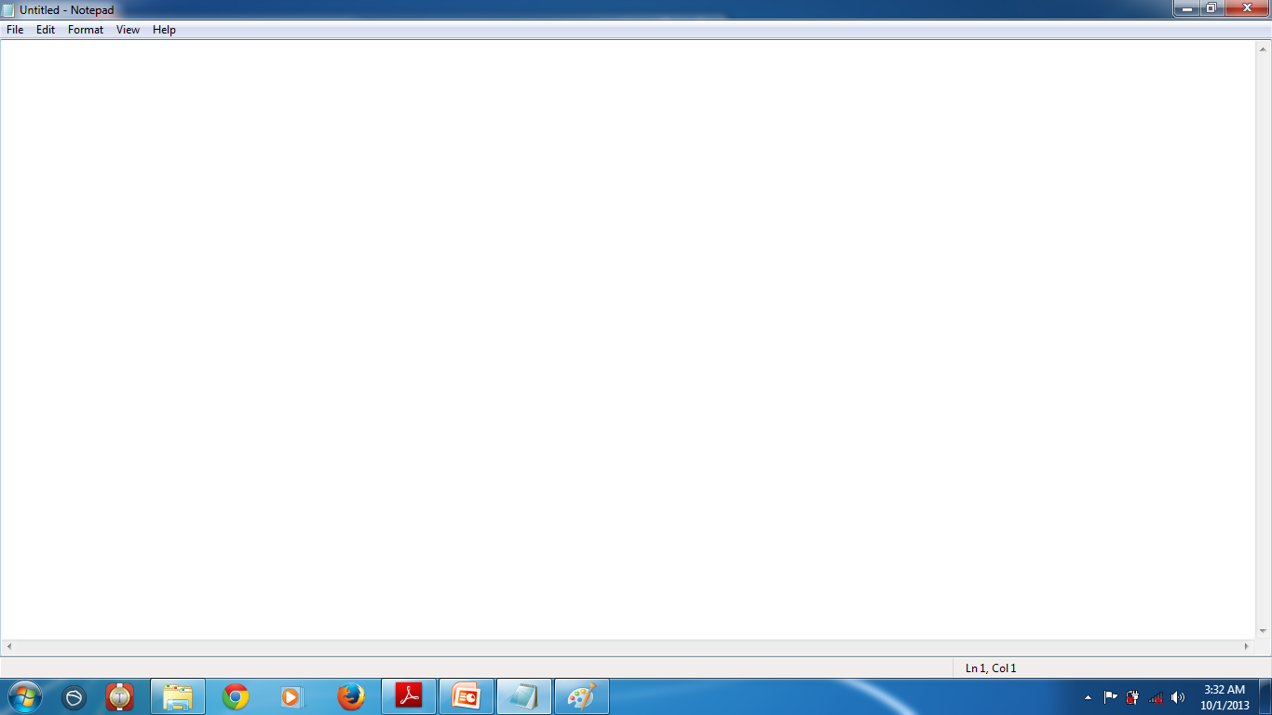
MAKA AKAN KELUAR TAMPILAN SEPERTI INI
Setelah muncul tampilan seperti di atas, maka langkah selanjutnya adalah memasukan kode html sebagai salah satu syarat dalam membuat web dan untuk mendefinisikan root dari suatu dokumen html

Slide 12
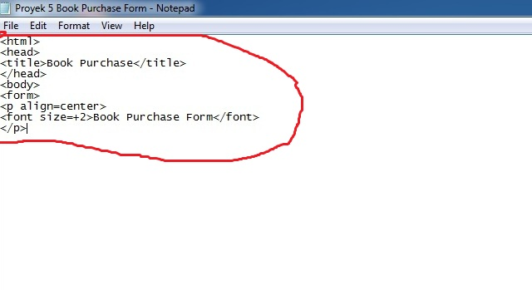
Langkah selanjutnya adalah membuat judul formulir dengan memasukan kode HTML
Kode html untuk membuat judul html

Slide 13
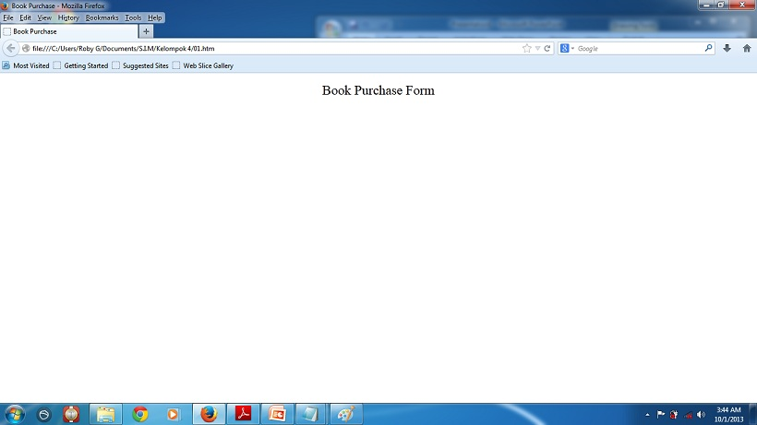
Maka akan keluar tampilan seperti ini
Judul html/web

Slide 14
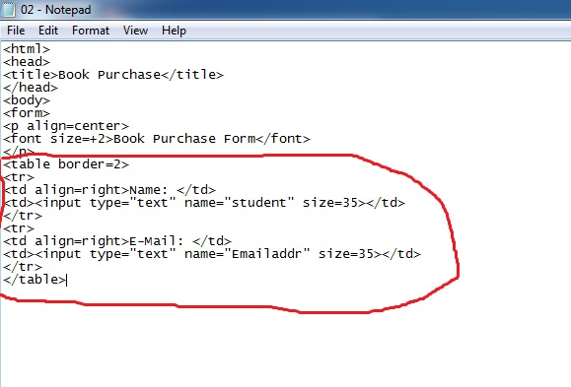
Langkah selanjutnya adalah membuat kolom nama dan alamat e-mail
Kode html untuk membuat kolom nama dan alamat e-mail

Slide 15
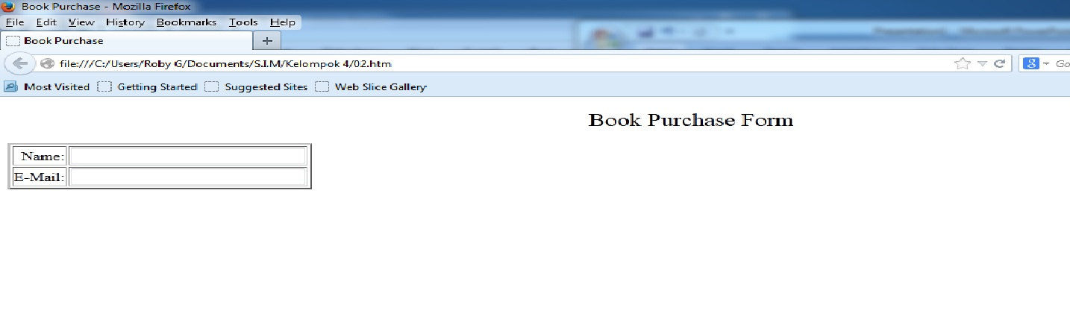
Tampilannya akan seperti ini
Kolom nama dan alamat e-mail

Slide 16
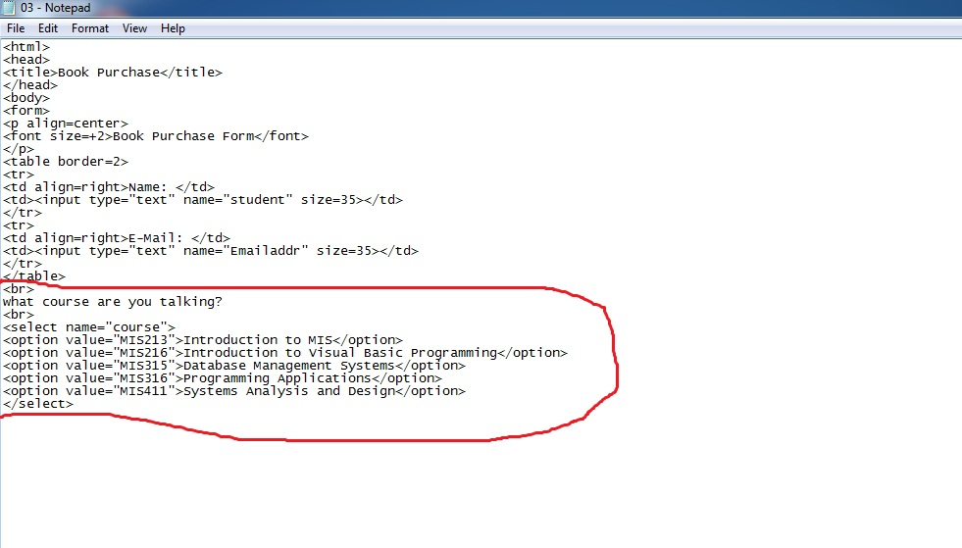
Langkah membuat menu drop-down
Kode html untuk membuat menu drop-down

Slide 17
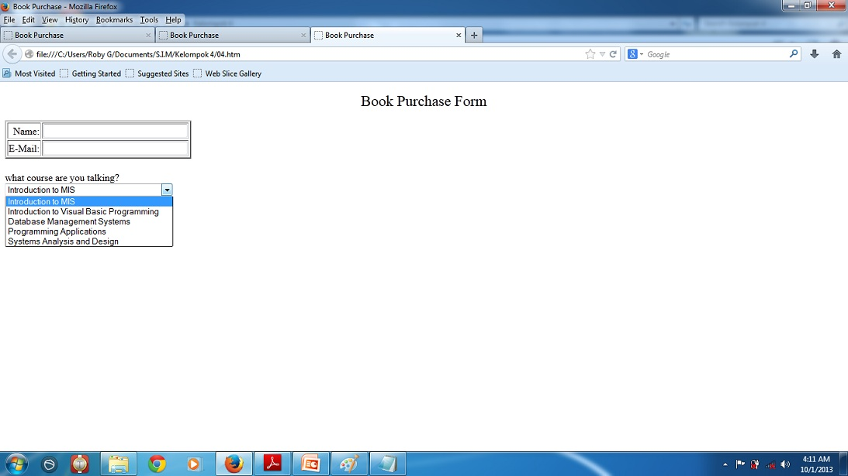
Berikut tampilannya
Menu drop-down

Slide 18
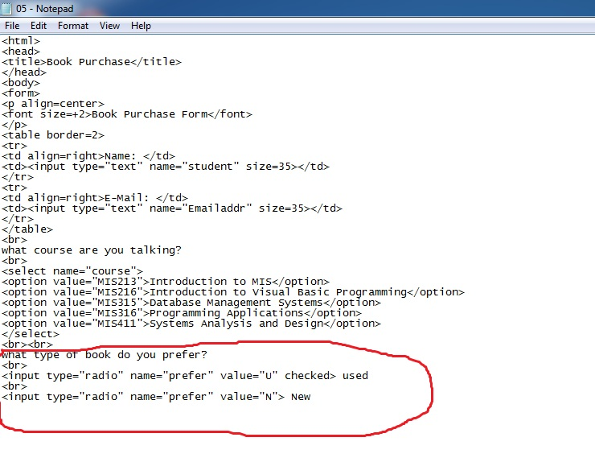
Langkah membuat tombol radio
Kode html untuk membuat tombol radio

Slide 19
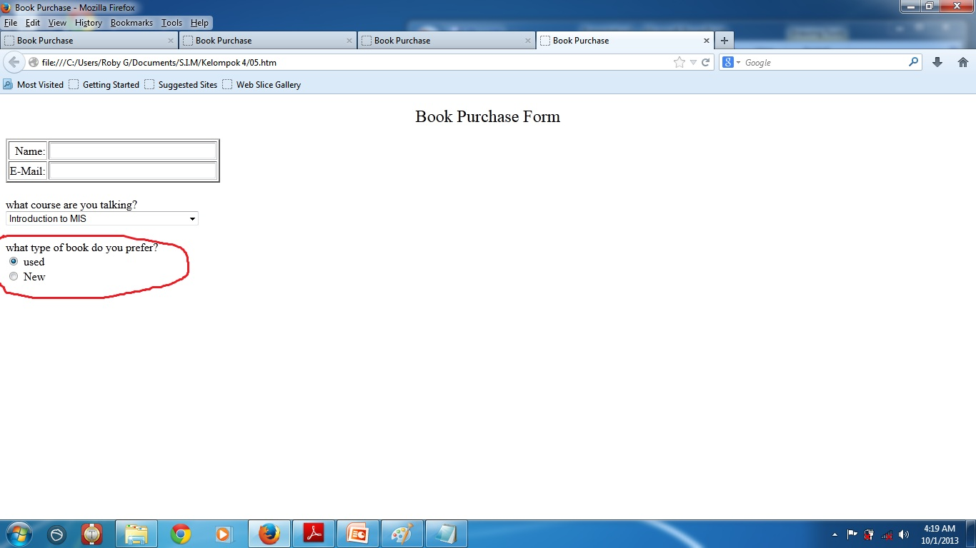
Berikut tampilannya
Tombol radio

Slide 20
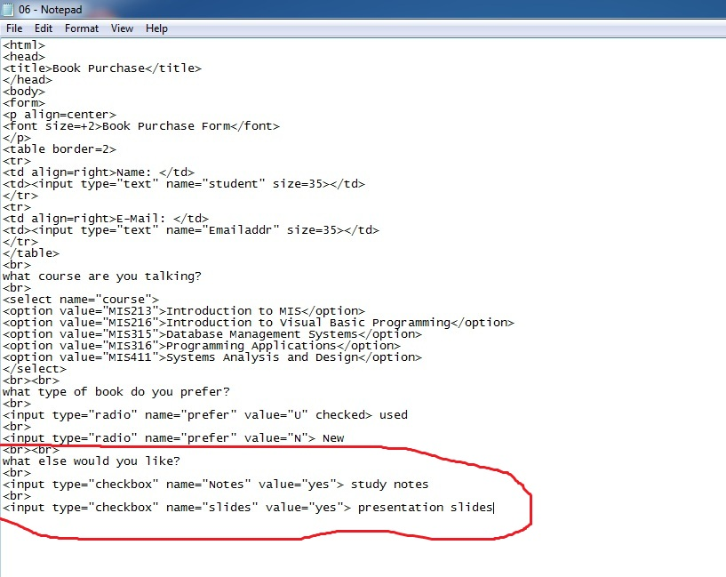
Langkah membuat checkbox
Kode html untuk membuat checkbox

Slide 21
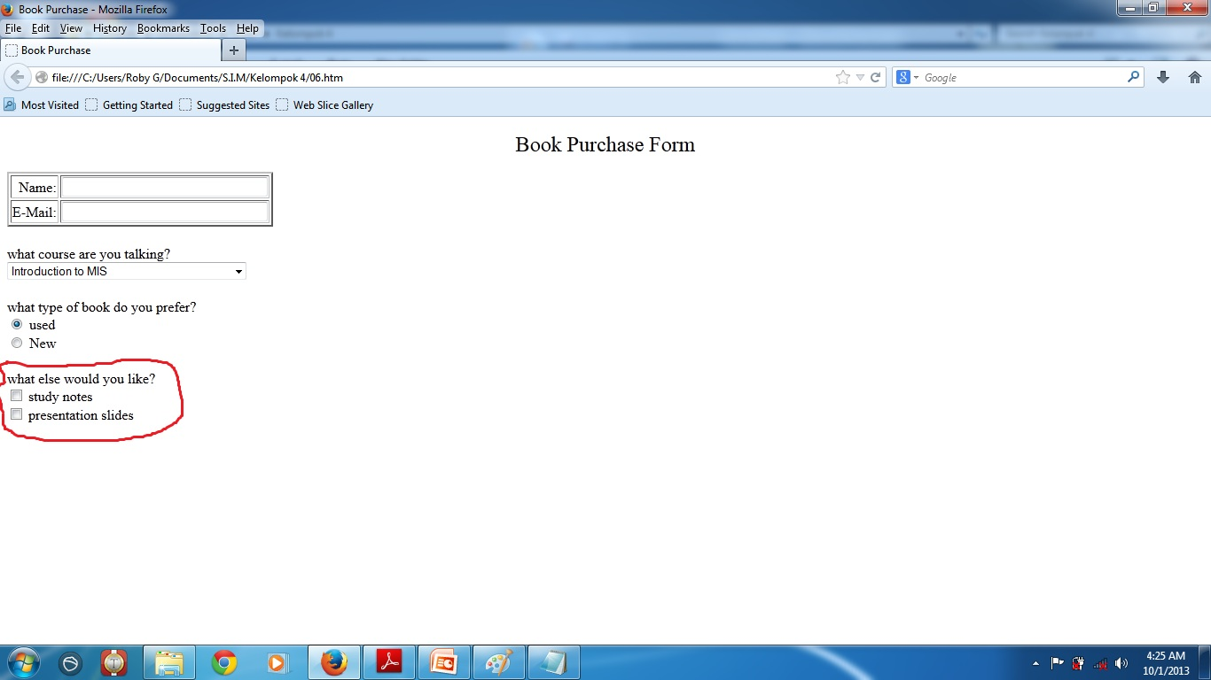
Berikut adalah hasilnya
checkbox

Slide 22
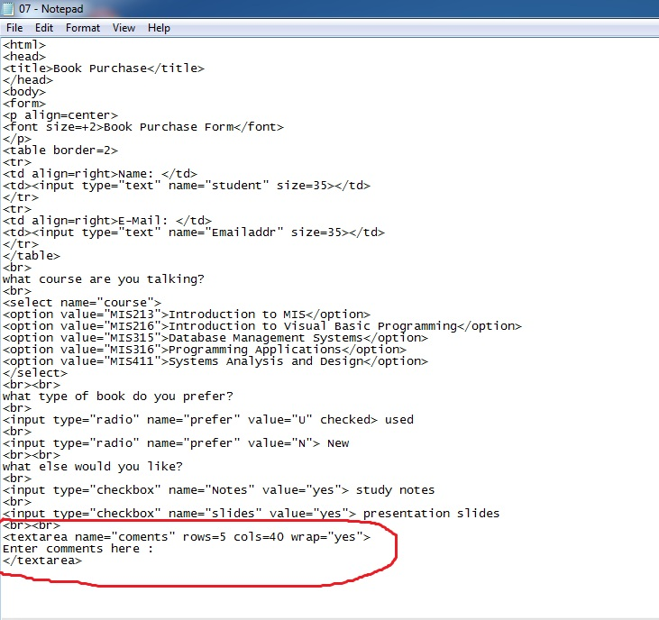
Berikutnya adalah membuat text area
kode html untuk membuat text area

Slide 23
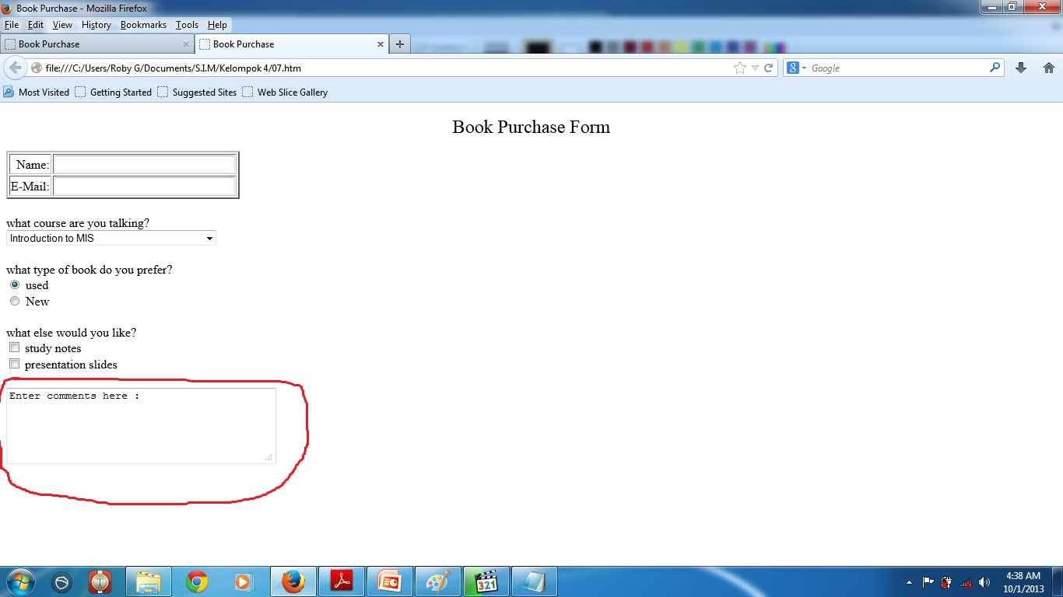
Berikut ini adalah hasilnya
Text area

Slide 24
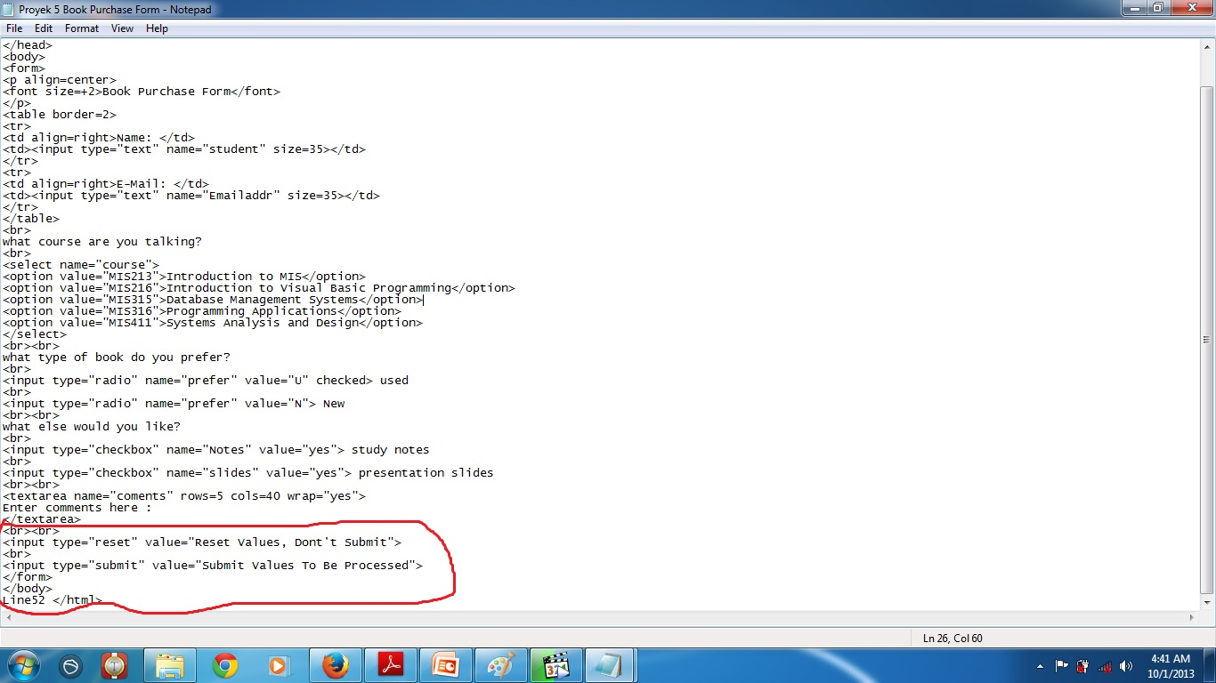
Langkah menginput submit dan reset
Kode html untuk menginput submit dan reset

Slide 25
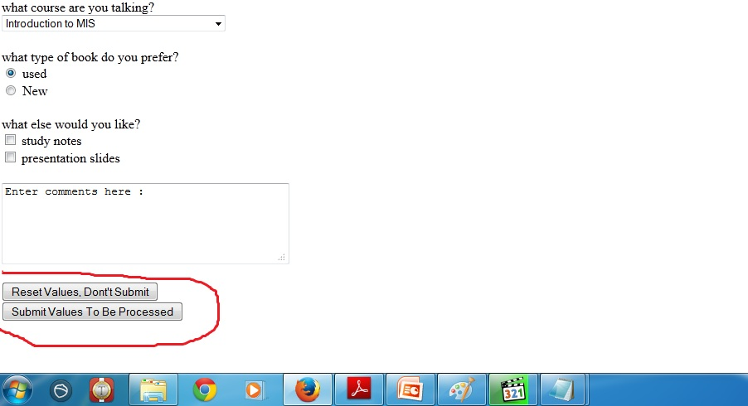
Berikut adalah hasilnya
Submit dan reset

Slide 26
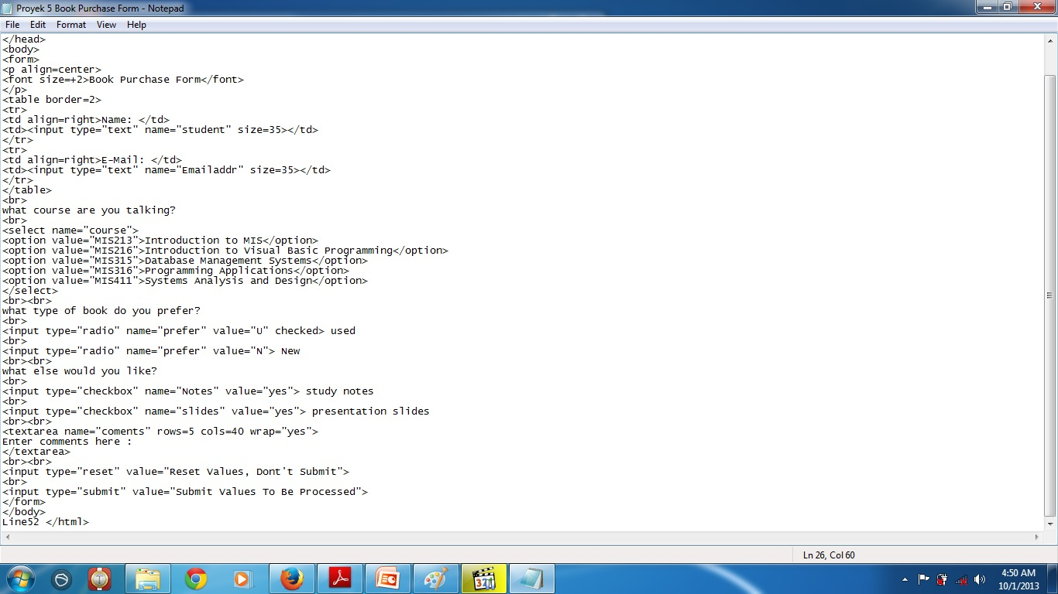
Dari langkah-langkah yang kita kerjakan, maka akan menghasilkan tampilan berikut ini, tampilan dalam notepad

Slide 27
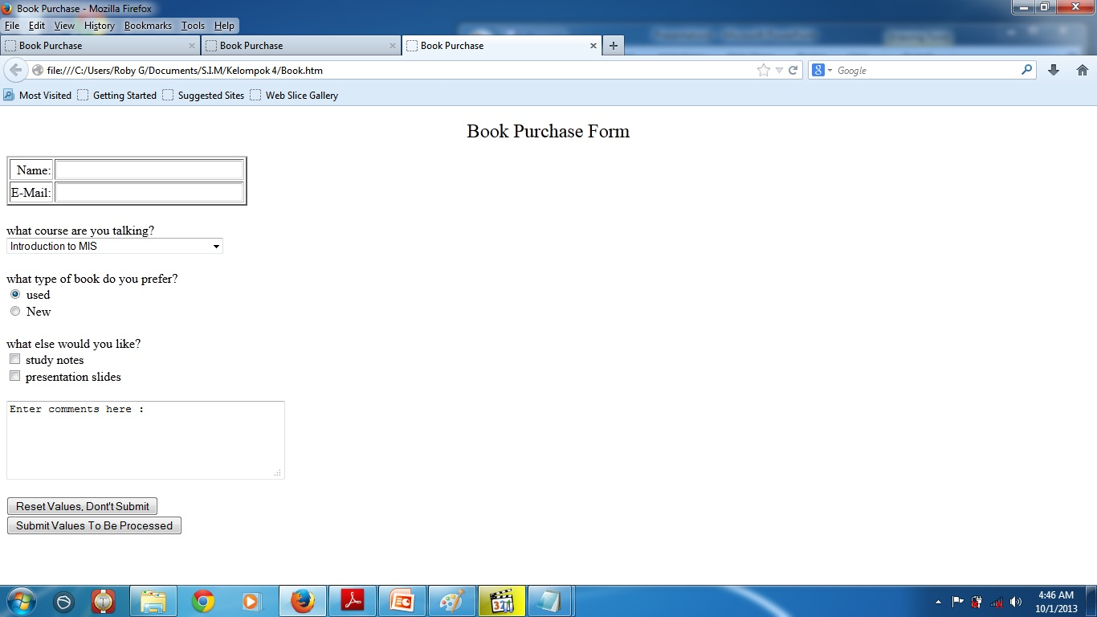
Tampilan dalam web/html

Slide 28
Cara menyimpan dokumen sebagai file HTML
Masukan nama file seperti “Book.htm” untuk proyek yang anda kerjakan, tetapi tanpa tanda kutip. Jenis file yang dipilih yaitu “save as type” haruslah “all files” sebagai jenis files, maka halaman web bisa jadi tidak akan bekerja, dan lebih buruk lagi, ekstensi “.txt” akan ditambahkan pada akhir nama file anda. Berikut adalah langkah-langkah menyimpan file notepad menjadi HTML Document :

Slide 29
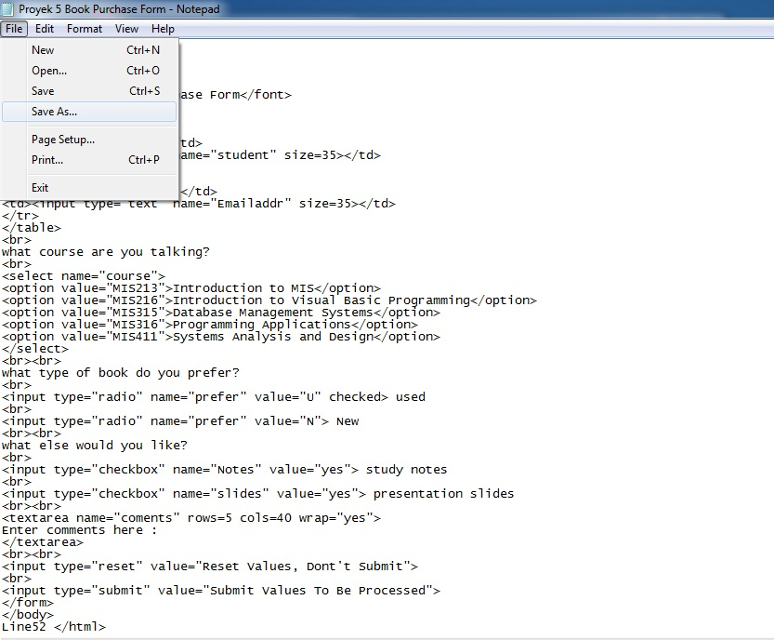
Langkah 1
Klik file

Slide 30
Langkah 2
Pilih save as

Slide 31
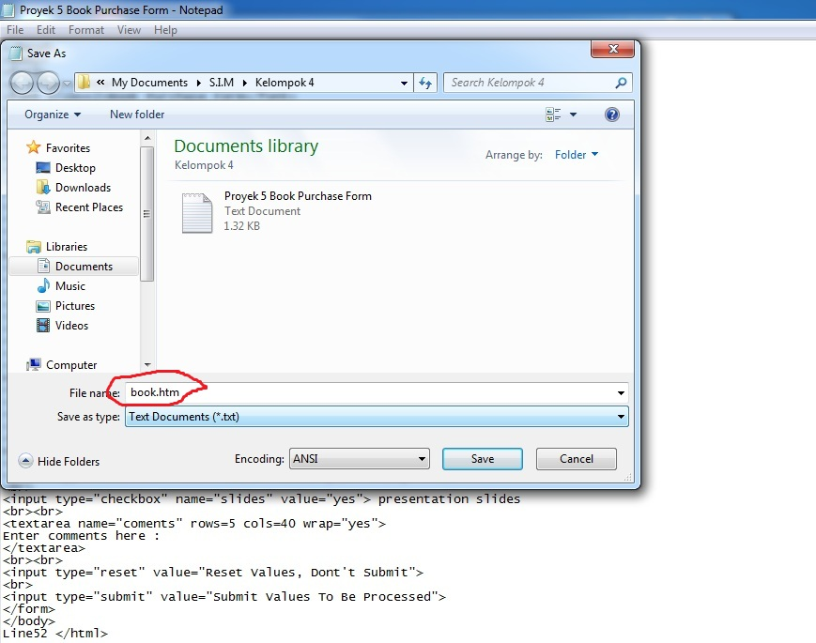
Langkah 3
Ketik “book.htm” tanpa kutip di file name

Slide 32
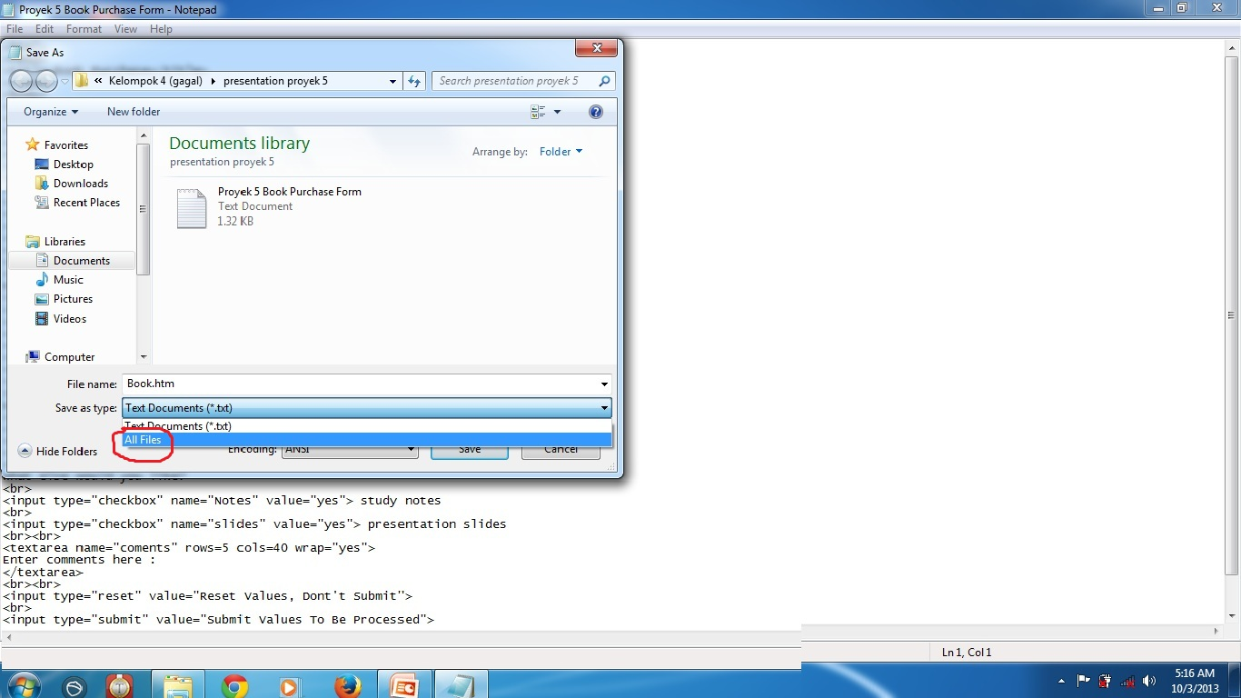
Langkah 4 pilih all file pada save as type
Pilih all files pada save as type

Slide 33
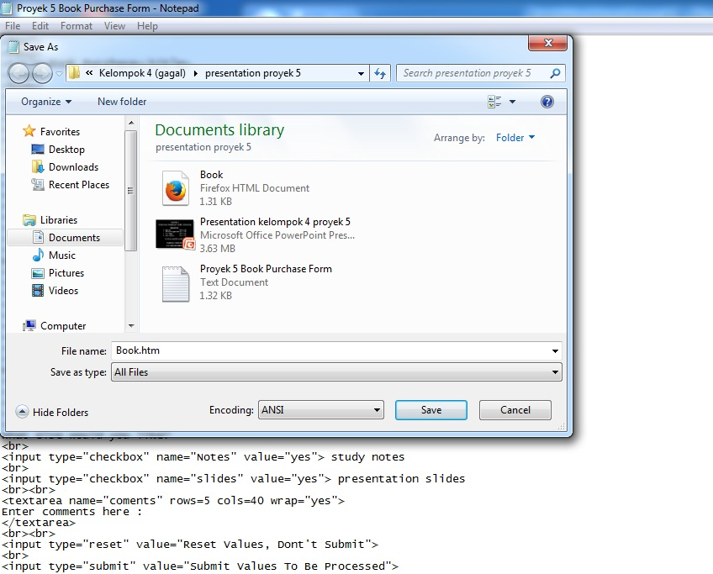
Lankah 5
Pilih save
Setelah file disimpan maka bentuk file tersebut akan menjadi sebuah bentuk file html

Slide 34
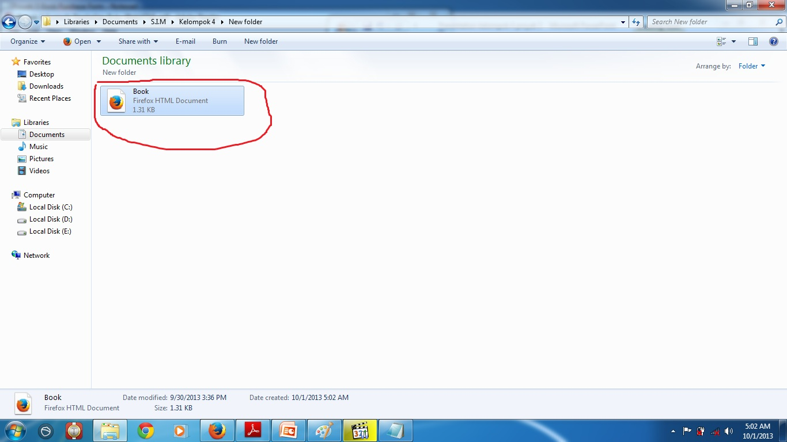
Langkah 6
Contoh file html/web

Slide 35
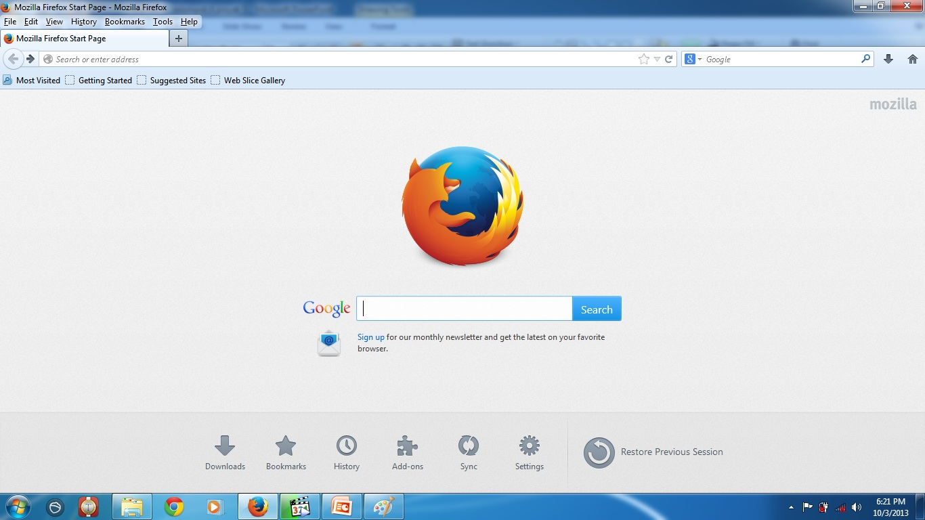
Setelah halaman web disimpan, langkah selanjutnya adalah kita harus memeriksa apakah halaman tersebut bekerja dengan baik, berikut adalah langkah-langkah untuk melihat halaman web
Bukalah browser Web
Bukalah browser Web

Slide 36
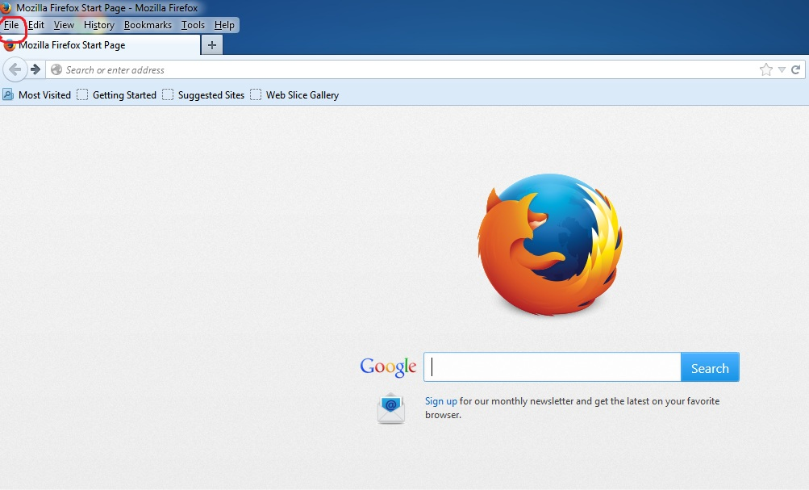
Langkah 2
Pilih file

Slide 37
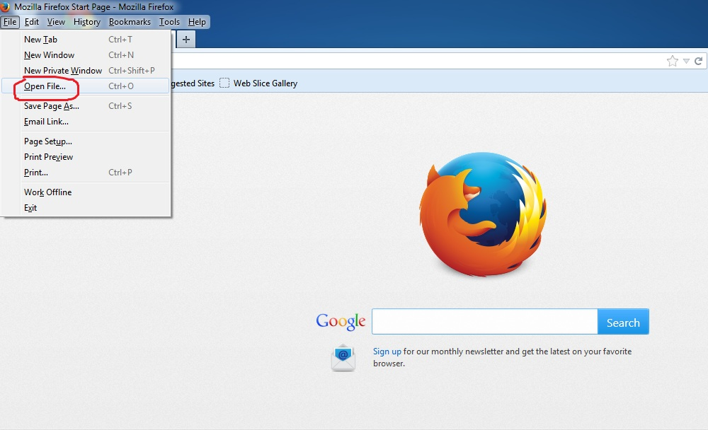
Langkah 3
Kemudian pilih open file

Slide 38
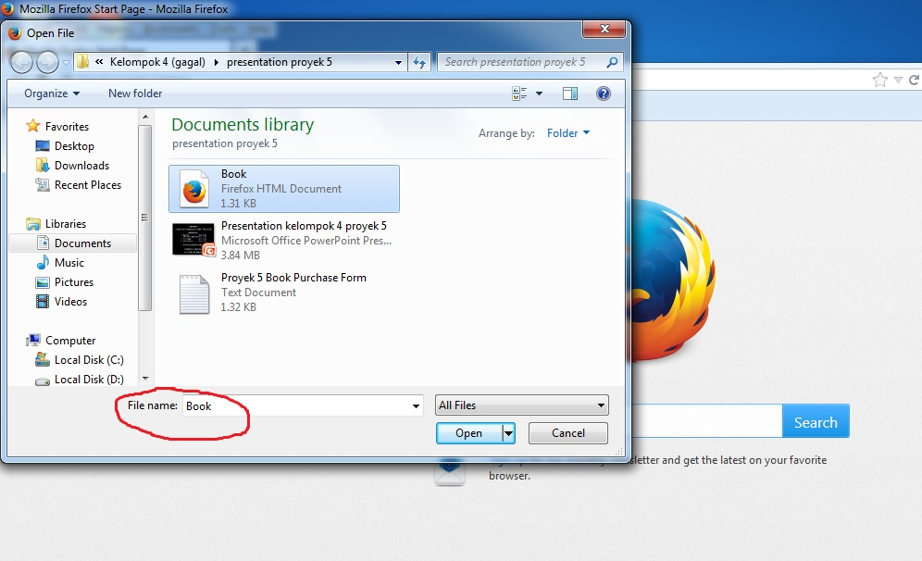
Langkah 4
Ketik nama file pada file name

Slide 39
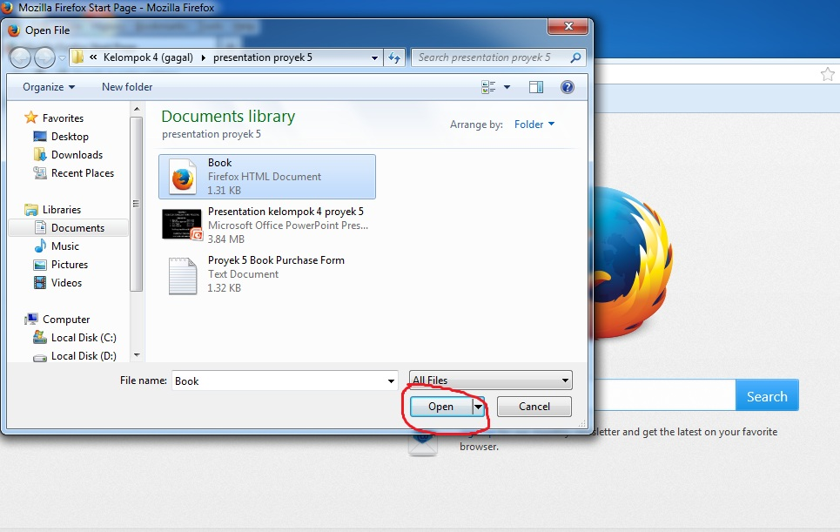
Langkah 5
Pilih open

Slide 40
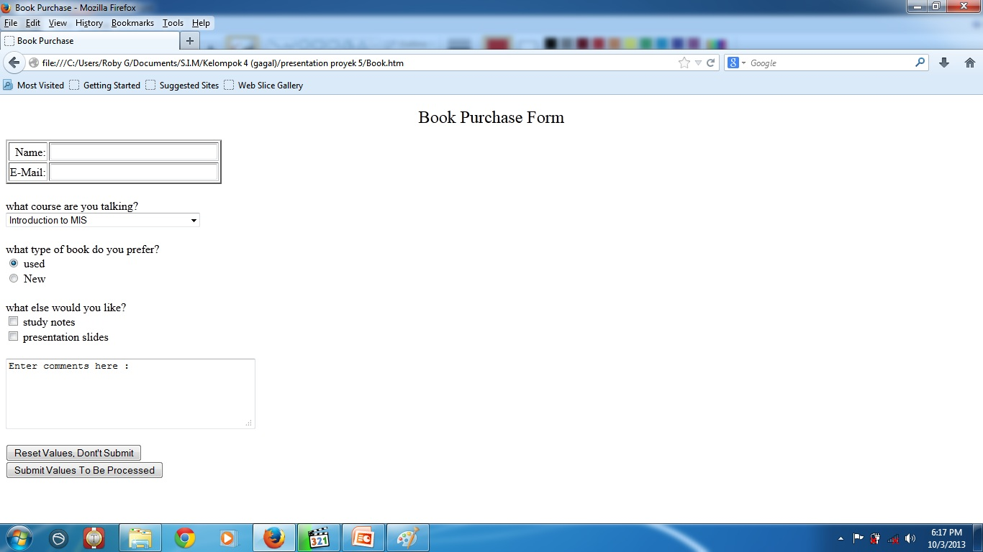
Maka akan keluar tampilan seperti ini, ini menunjukan bahwa file yang tadi disimpan dapat bekerja dengan baik

Slide 41
Terima kasih kami ucapkan pada teman-teman yang telah mendengarkan presentasi dari kelompok kami

